Slide 1


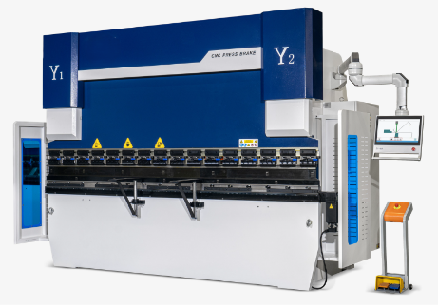
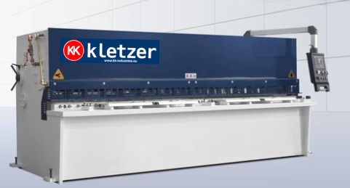
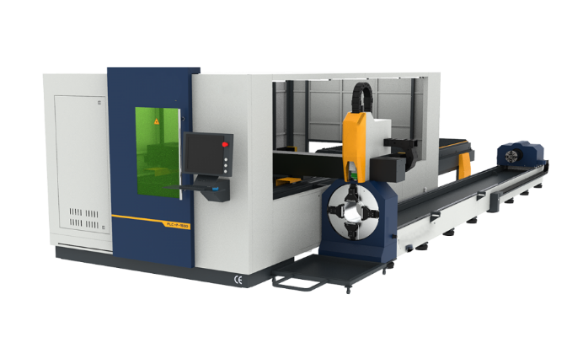

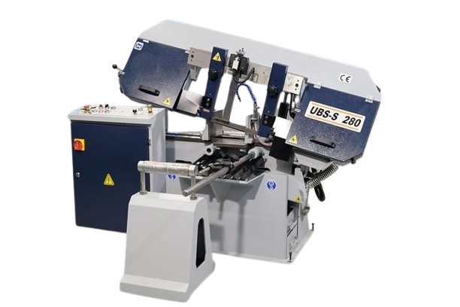
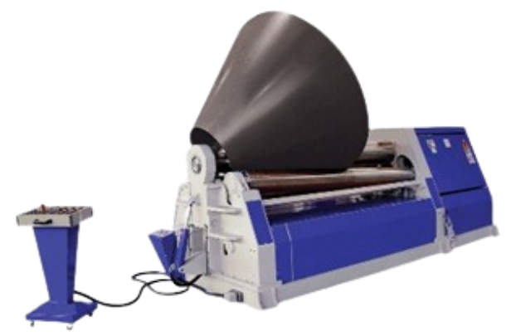

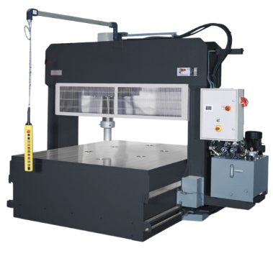
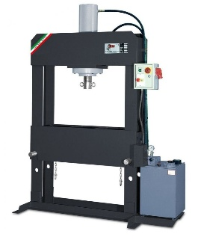
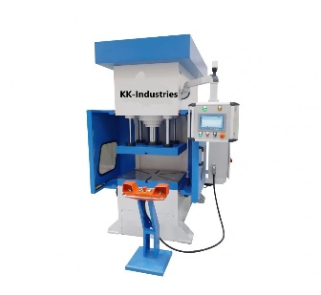





NEU- UND GEBRAUCHTMASCHINEN
2025
+43 (0) 664 380 77 76
www.kk-industries.eu
office@kk-industries.eu

Slide 2


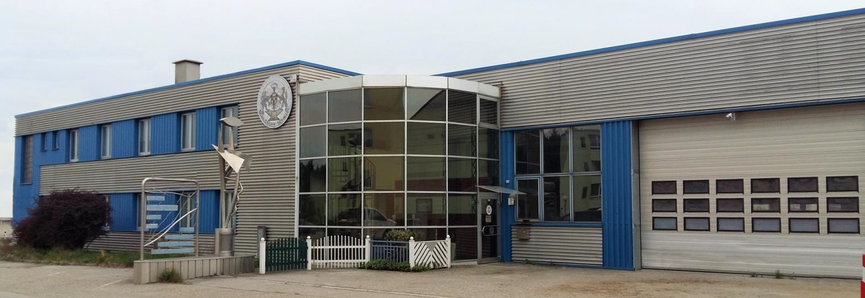

stellt Ihnen vor
Wir beraten Sie gerne!
Klaus Kletzer
Geschäftsführer
+43 (0) 664 380 77 76
www.kk-industries.eu office@kk-industries.eu
NEUE BLECHBEARBEITUNGS- UND WERKZEUGMASCHINEN
Hohe Qualität und Werthaltigkeit!
Mit unserem breitgefächerten Maschinenprogramm von namhaften, internationalen Herstellern können wir Ihnen die richtige Lösung für Ihren Anwendungsfall bieten. So können wir Ihnen unter anderem wie folgt anbieten:
GEBRAUCHTMASCHINEN
Kompetenz aus einer Hand!
In unserem Bestand finden sie junge, gebrauchte Blechbearbeitungs- und Werkzeugmaschinen wie zum Beispiel Dreh-, Fräs- und Schleifmaschinen, sowie Pressen, Bearbeitungszentren, Bohrwerke, Tafelscheren, Abkantpressen und vieles mehr. Damit sind wir ein internationaler, leistungsstarker Partner für alle Belange der Blechbearbeitungs- und Werkzeugmaschinen- industrie.
MASCHINENANKAUF
Wir sind Ihr Ansprechpartner!
Wollen Sie eine Maschine aus Ihrer Fertigung veräußern, sind wir stets der seriöse Käufer, mit reellen Preisen, bei sofortiger Zahlung und Übernahme.
SERVICE - Jede Maschine ist nur so gut wie Ihre Wartung!
Unsere gut ausgebildeten Servicetechniker garantieren Ihnen ein hohes Maß an Flexibilität, hohe Qualität und ein gutes Service. Uns ist es wichtig, dass Sie mit unserem Maschinenservice absolut zufrieden sind. Damit Ihre Kosten überschaubar bleiben, haben wir unsere Preise besonders günstig für Sie gestaltet. Unser Maschinenservice ist die perfekte Ergänzung zu unseren Maschinenangeboten.
Abkantpressen
Ausklinkmaschinen
Bandsägemaschinen
Blecheinrollmaschinen
Bohrmaschinen
Exzenterpressen
Gebrauchtmaschinen
Kranbahnen
Kreissägemaschinen
Laserschneidanlagen
Lochstanzen
Plasmaschneidanlagen
Profileinrollmaschinen
Profilstahlscheren
Pressen diverse
Rohrbiegemaschinen
Schweiß- und Montagetische
Schwenkbiegemaschinen
Stapler
Stanz- und Nibbelmaschinen
Tafelscheren
Werkstattpressen
Winkelbieger

Slide 3
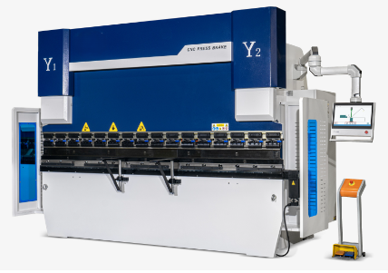
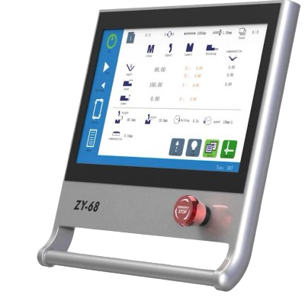

CNC ABKANTPRESSEN Mod. KKI
Hydrauliksystem
Touchscreen Steuerung
Werkzeughalter- system
CE Schutz- ausrüstung
Hinteranschlag
lineargeführte
Auflegearme
Standardausrüstung:
4 CNC-gesteuerte Achsen (Y1, Y2, R ,X)
CNC Tochscreen-Steuerung DT-10
Mot. Hinteranschlag lineargeführt auf Kugelgewindespindeln über Servomotor
Manuelle Bombiervorrichtung
Werkzeugsystem Promecam Amada
Blechauflegearme mit T-Nuten und Kippanschlgen
Laserschutzvorrichtung
gemäß den CE-Vorschriften
CNC gesteuerte R-Achse
CNC Bombierung
Touch Screen
Wireless Lan
Diagnose-Modus
Einfache Bedienung
Automatische Biegekalkulation
Werkzeug- programmierung
ZY-68 Steuerung
Series |  | 2560 | 32125 | 30200
Abkantlänge | mm | 2500 | 3200 | 3200
Tonnage | to | 60 | 125 | 200
Achsen |  | 4 (Y1, Y2, X,R)
Hinteranschlags- geschwindigkeit | mm/sec | 200 | 200 | 200
Einbauhöhe | mm | 400 | 400 | 400
Hub | mm | 150 | 150 | 200
Ausladung | mm | 300 | 300 | 410
Länge | mm | 2750 | 3450 | 3700
Breite | mm | 1350 | 1580 | 1700
Höhe | mm | 2320 | 2550 | 2700
Gewicht | kg | 4000 | 7100 | 14000
PREIS lt. Liste | € | 49.900 | 55.500 | 78.900
KKI Sonderpreis | € | 43.000 | 49.000 | 78.500
weitere optionale Ausrüstung auf Anfrage

Slide 4
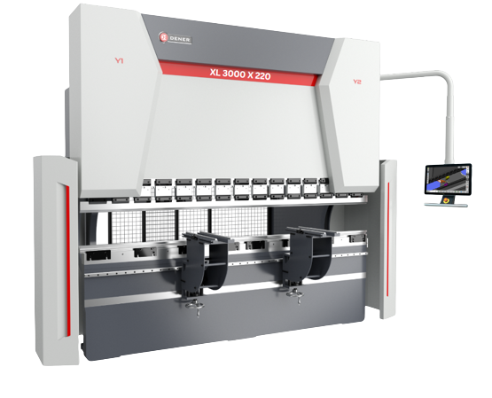
CNC ABKANTPRESSEN XL-Series
Hydrauliksystem
Esa S640 (2D grafische CNC-Steuerung)
Werkzeughalter-
CE Schutz- ausrüstung
Hinteranschlag
lineargeführte Auflegearme
CNC Bombierung
Standardausrüstung:
Esa S 640 (2D graphical CNC controller )
2D offline programing system for CNC controller
Hinteranschlag – X-Achse
(2 Stück) Hinteranschlag-Finger, verschiebbar entlang Linearführung auf der Hinteranschlag-Schiene
Dener CNC-Bombierung (für Maschinen ab 6 Meter Länge)
Satz (2 Stück) Aluminium-Blechauflagearme, verschiebbar entlang Linearführung
gemäß den CE-Vorschriften
Optionen:
CNC-gesteuerte R-Achse
CNC Steuerung CYBELEC ModEva 19T
CNC Steuerung DELEM DA 58T
Software 3D CAD/CAM DBEND
Werkzeugschnellklemmung
zusätzliche Hinteranschlagfinger und Blechauflegearme
Ölkühler
Weitere Optionen auf Anfrage!
XL-Series |  | 1560 | 2060 | 26100 | 30100 | 30135 | 30175 | 30220 | 30320 | 36175
Abkantlänge | mm | 1550 | 2050 | 2600 | 3020 | 3020 | 3020 | 3020 | 3020 | 3650
Tonnage | to | 60 | 60 | 100 | 100 | 135 | 175 | 220 | 320 | 175
Achsen |  | 3 (Y1, Y2, X)
Bombierung |  | man. | man. | mot./CNC
HA-Geschwindigkeit | mm/ | 250 | 250 | 250 | 250 | 250 | 250 | 250 | 250 | 250
Einbauhöhe | mm | 400 | 400 | 530 | 530 | 530 | 530 | 530 | 630 | 530
Hub | mm | 160 | 160 | 265 | 265 | 265 | 265 | 265 | 365 | 265
Ausladung | mm | 350 | 350 | 410 | 410 | 410 | 410 | 410 | 410 | 410
Länge | mm | 2300 | 3200 | 3800 | 4200 | 4200 | 4250 | 4250 | 4300 | 4950
Breite | mm | 1250 | 1250 | 1670 | 1670 | 1680 | 1700 | 1770 | 1820 | 1700
Höhe | mm | 2350 | 2350 | 2750 | 2750 | 2750 | 2750 | 2900 | 3230 | 2900
Gewicht | kg | 3100 | 3550 | 8650 | 9250 | 10250 | 11250 | 12250 | 17250 | 13000
PREIS lt. Liste | € | 34.200 | 35.900 | 38.500 | 44.600 | 47.800 | 50.700 | 54.100 | 65.200 | 57.300
KKI Sonderpreis | € | 31.900 | 33.400 | 35.900 | 41.500 | 44.500 | 47.200 | 50.400 | 60.700 | 53.300
R- Achse (optional) | € | 5.030 | 5.550 | 5.550 | 5.960 | 5.960 | 5.960 | 5.960 | 5.960 | 6.180
AD-R Series |  | 37220 | 40175 | 40220 | 40320 | 40400 | 60220 | 60320 | 60400
Abkantlänge | mm | 3700 | 4050 | 4050 | 4050 | 4050 | 6050 | 6050 | 6050
Tonnage | to | 220 | 175 | 220 | 320 | 400 | 220 | 320 | 400
Achsen |  | 3 (Y1, Y2, X)
Bombierung |  | mot./CNC
HA-Geschwindigkeit | mm/ | 250 | 250 | 250 | 250 | 250 | 250 | 250 | 250
Einbauhöhe | mm | 530 | 530 | 530 | 630 | 630 | 530 | 630 | 630
Hub | mm | 265 | 265 | 265 | 365 | 365 | 265 | 365 | 365
Ausladung | mm | 410 | 410 | 410 | 410 | 510 | 410 | 410 | 510
Länge | mm | 4950 | 5250 | 5250 | 5300 | 5750 | 7500 | 7500 | 7500
Breite | mm | 1770 | 1700 | 1770 | 1910 | 2110 | 1770 | 1910 | 2110
Höhe | mm | 2900 | 2750 | 2900 | 3230 | 3540 | 3250 | 3450 | 3710
Gewicht | kg | 14100 | 12850 | 14750 | 20750 | 26750 | 20590 | 28250 | 35750
PREIS lt. Liste | € | 60.000 | 60.200 | 65.500 | 76.100 | 98.500 | 95.400 | 106.400 | 127.600
KKI Sonderpreis | € | 55.800 | 56.000 | 61.000 | 70.800 | 91.700 | 88.800 | 99.000 | 118.700
R- Achse (optional) | € | 6.180 | 6.680 | 6.680 | 6.680 | 6.680 | 7.190 | 7.190 | 7.190

Slide 5


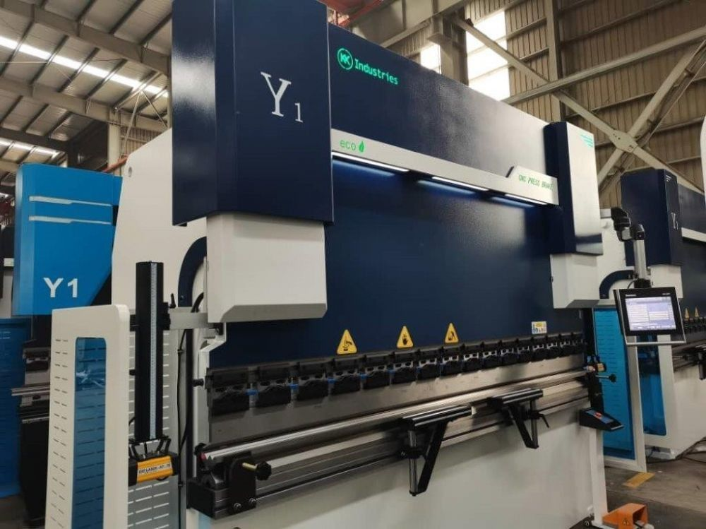

CNC ABKANTPRESSEN
KKI Serie
CNC Abkantpresse 4 Achse, Y1,Y2, X R
CNC Bombierung Original DELEM Steuerung DA 58T Laserschutzvorrichtung Werkzeugsystem- Promecam-Amada Blechauflagearme mit Linearführungen
mit Handkurbel höhenverstellbar
gemäß den CE-Vorschriften
▪
KKI CNC Abkantpresse mit 4 CNC Achsen, CNC Bombierung + DELEM DA 58T
SONDERPREIS für 4 KKI 32200 3200 x 200 to
Frei Haus, ohne Abladen für Deutschland und Österreich, inkl. Inbetriebnahme und Einschulung.
Standardausrüstung:
-------------------------------
Stabile Ausführung
CNC Achsen Y1, Y2 , X und R Achse
CNC Bombiervorrichtung motorisch mit CNC Steuerung
CNC Steuerung Original DELEM DA 58 T Touchscreen 15 Zoll
Hinteranschlag mit Linearführung und Kugelumlaufspindel mit 4 Anschlagfingern.
2 Stk. Blechauflegarme
Laserschutzvorrichtung am Oberbalken
Schnellklemmung für Oberwerkzeug
Werkzeugsystem Oberwerkzeug Promecam Amada geteilt gekröpft
Mulit V Matrize System sowohl Promecam Amada System möglich.
CE-Schutzausrüstung

Slide 6

KULISSENGEFÜHRTE
Mod. MG
TAFELSCHERE
MS 2504
MS 1303
Standardausrüstung für die Modelle MG 1303 / 2003 / 2525
Antrieb über Bremsmotor
man. Hinteranschlag 550 mm
2 Blechauflagearme
1 Seitenanschlag
Fingerschutz
Fußauslöser mit Not-Aus Taster
Sicherheits-Lichtschranken an der Rückseite
gemäß den CE-Vorschriften
Standardausrüstung für die Modelle
MG 2004 / 2504 / 3004
Antrieb über Dauerlaufmotor und Kupplung
mot. Hinteranschlag 750 mm
Digitalanzeige
2 Blechauflagearme
1 Seitenanschlag
Fingerschutz
Kugeln im Tisch
Niederhalter inkl. Gummiauflagen
Fußauslöser mit Not-Aus Taster
Sicherheits-Lichtschranken an der Rückseite
gemäß den CE-Vorschriften
Weitere optionale Ausrüstung auf Anfrage erhältlich
MG Series |  | 1303 | 2003 | 2525 | 2004 | 2504 | 3004
Schnittlänge | mm | 1350 | 2050 | 2550 | 2050 | 2550 | 3100
Schnittleistung | mm | 3 | 3 | 2,5 | 4 | 4 | 4
Hinteranschlag mm |  | manuell |  |  | motorisch
 |  | 550 | 550 | 550 | 750 | 750 | 750
Motorleistung | kW | 3 | 3 | 3 | 8 | 8 | 8
Länge | mm | 1900 | 2600 | 3100 | 2700 | 3200 | 3700
Breite | mm | 1350 | 1350 | 1350 | 2300 | 2300 | 2300
Höhe | mm | 1260 | 1260 | 1260 | 1350 | 1350 | 1350
Gewicht | kg | 1060 | 1280 | 1540 | 2800 | 3230 | 3730
Listenpreis | € | auf Anfrage | 10.500 | 11.200 | 17.600 | 18.600 | 19.600
KKI Sonderpreis | € | 8.700 | 9.800 | 10.500 | 16.400 | 17.300 | 18.300
mot. Hinteranschlag (optional) mit Digitalanzeige | € | 1.760 | 1.760 | 1.760 | S | S | S
Standardausrüstung

Slide 7
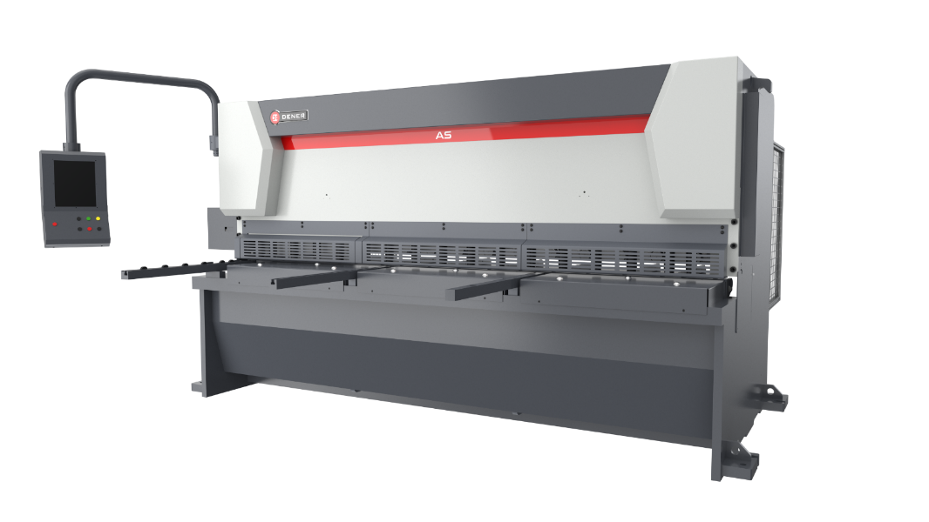
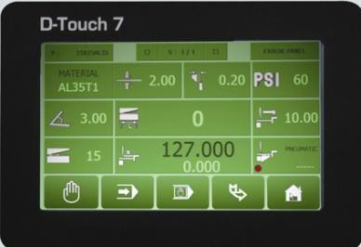

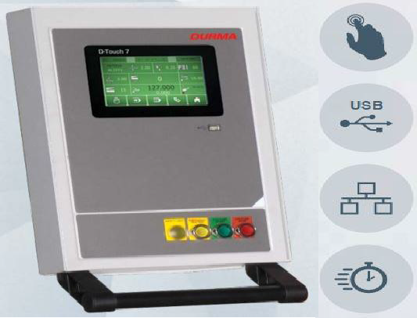
CNC Hydraulische Tafelschere
Standard-Spezifikationen
ESA 630 CNC-Steuerungseinheit
CE-Sicherheitsausstattung und -zertifizierung
CNC-gesteuerte motorisierte Schnittspaltverstellung vom Oberbalken aus
CNC-gesteuerte motorisierte Schnittspaltverstellung
Schnittlängenverstellung über CNC-Steuerung
Schnittwinkelverstellung über CNC-Steuerung
Kugellager-Schiebeteller auf dem Arbeitstisch (für leichtes Materialhandling)
Kugelumlaufspindelgesteuerter, motorisierter, programmierbarer Hinteranschlag – 1000 mm
1 m einklappbare Fingerschutzvorrichtung
1 Stück 1000 mm Anschlagarm mit Maßskala, T-Nut, verstellbarem Anschlag und Kugellagern
2 Stück 1000 mm Anschlagarme mit Kugellagern
LED-Beleuchtung der Schnittlinie
Stahlverstellbare Schattenlinie (für Schnittlinienanzeige)
Hochwertige Obermesser mit 2 Schneidkanten
Hochwertige Untermesser mit 2 Schneidkanten
Touch Screen
USB-Anschluss
Ethernet Rj-45 10/100M
Einfache Bedienung
AS Series |  | 3106 | 3110 | 3113 | 3116 | 4113 | 4116
Schnittlänge | mm | 3100 | 3100 | 3100 | 3100 | 4100 | 4100
Schnittleistung | mm | 6 | 10 | 13 | 16 | 6 | 13
Schnittwinkel | ° | 1,5 | 1,5 | 1,75 | 2 | 1,5 | 1,75
Motorleistung | kW | 15 | 22 | 30 | 37 | 45 | 15
Länge | mm | 4110 | 4200 | 4280 | 4550 | 4450 | 5350
Breite | mm | 2200 | 2250 | 2300 | 2250 | 2260 | 2250
Höhe | mm | 2100 | 2100 | 2350 | 2250 | 2450 | 2250
Gewicht | kg | 7.650 | 9.300 | 12.500 | 15.000 | 21.700 | 16.300
KKI Sonderpreis | € | 45.000 | 55.000 | 62.000 | 75.000 | 76.500 | 87.000
Pneum. Blechhochhaltung (optional) | € | 5.750 | 5.750 | 5.750 | 8.000 | 8.000 | 8.000

Slide 8

NC-GEST. SCHWINGSCHNITTSCHERE
Mod. SWC
Standardausrüstung
NC ELGO P 40
mot. Hinteranschlag 1.000 mm
Schnittlängenbegrenzung
Zentrale Schnittspaltverstellung von vorne über die Steuerung
hochklappbarer Fingerschutz auf 1.000 mm
2 bzw. 3 Blechauflagearme
1 Seitenanschlg mit T-Nut,
Schnittlinienbeleuchtung
Kugeln im Tisch
hydr. Niederhalter
beweglicher Fußauslöser mit Not-Aus Taster
Lichtschranken an der Maschinen-Rückseite
Weitere optionale Ausrüstung auf Anfrage erhältlich
KKI Series |  | 3206 | 3210 | 3213 | 3216 | 4206 | 4213
Schnittlänge | mm | 3200 | 3200 | 3200 | 3200 | 4200 | 4200
Schnittleistung | mm | 6 | 10 | 13 | 16 | 6 | 13
Schnittwinkel | ° | 1,3 | 1,5 | 2 | 2 | 1,5 | 1,80
Motorleistung | kW | 7,5 | 11 | 18,5 | 18,5 | 7,5 | 18,5
Länge | mm | 4000 | 4000 | 4200 | 4200 | 4650 | 4800
Breite | mm | 1700 | 1950 | 2050 | 2150 | 1700 | 2270
Höhe | mm | 1800 | 1900 | 2100 | 2200 | 1800 | 2000
Gewicht | kg | 6250 | 8100 | 11.700 | 12.900 | 8500 | 13.800
PREIS lt. Liste | € | 37.000 | 48.250 | Anfrage | 57.000 | Anfrage | Anfrage
Pneum. Blechhochhaltung (optional) | € | 5.350 | 5.350 | 5.350 | 7.970 | 6.810 | 6.810

Slide 9
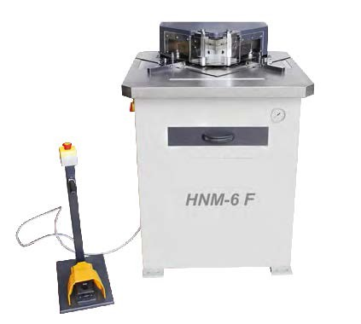

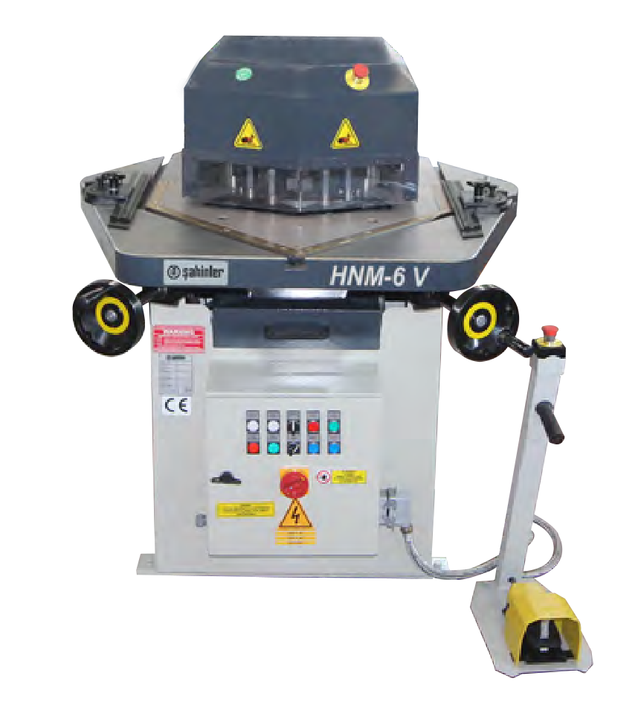
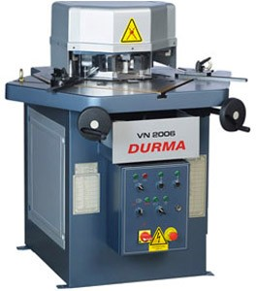
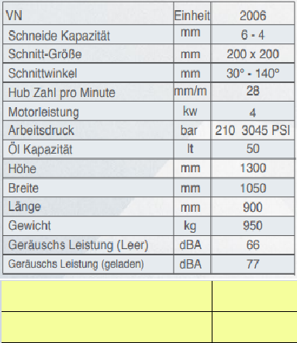
AUSKLINKMASCHINEN KKI
Mod. HNM
HNM-6 F
fixer Winkel
HNM-6 V
variabler Winkel
MODEL | Capacity (mm) | List Price EURO | Spare Blade Sets
HNM-6 F Fixed Angle Hydraulic Corner Notcher | 6,5 | 9.500 | 1.350
HNM-6 V Variable Hydraulic Corner Notcher | 6 | 12.500 | 1.600
AUSKLINKMASCHINEN
Mod. VN
Preis in EUR
12.600,-
KKI-Sonderpreis in EUR
11.800,-

Slide 10


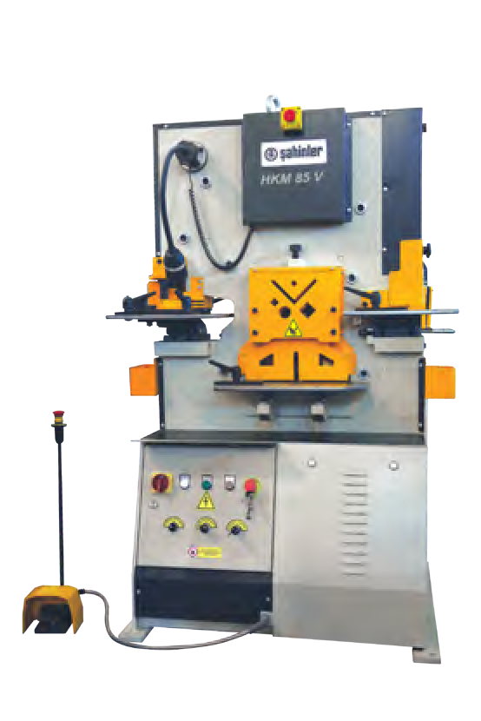
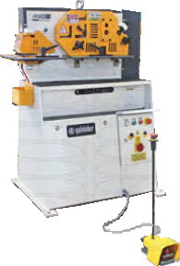
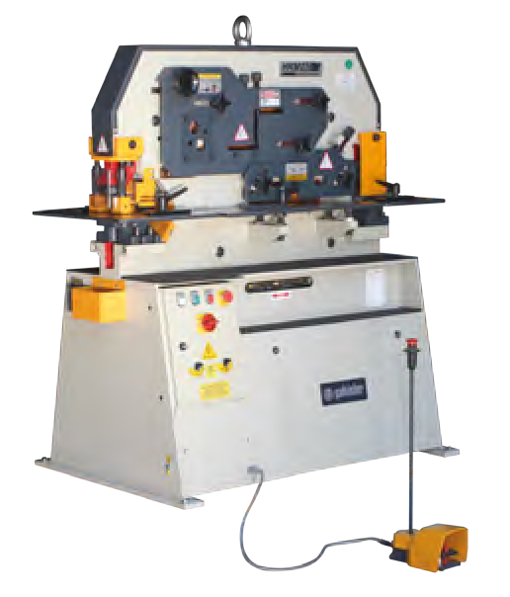
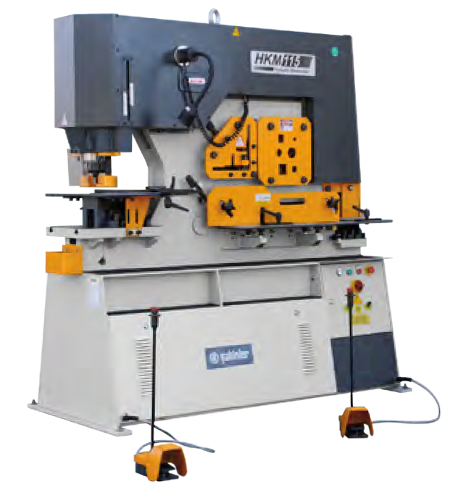
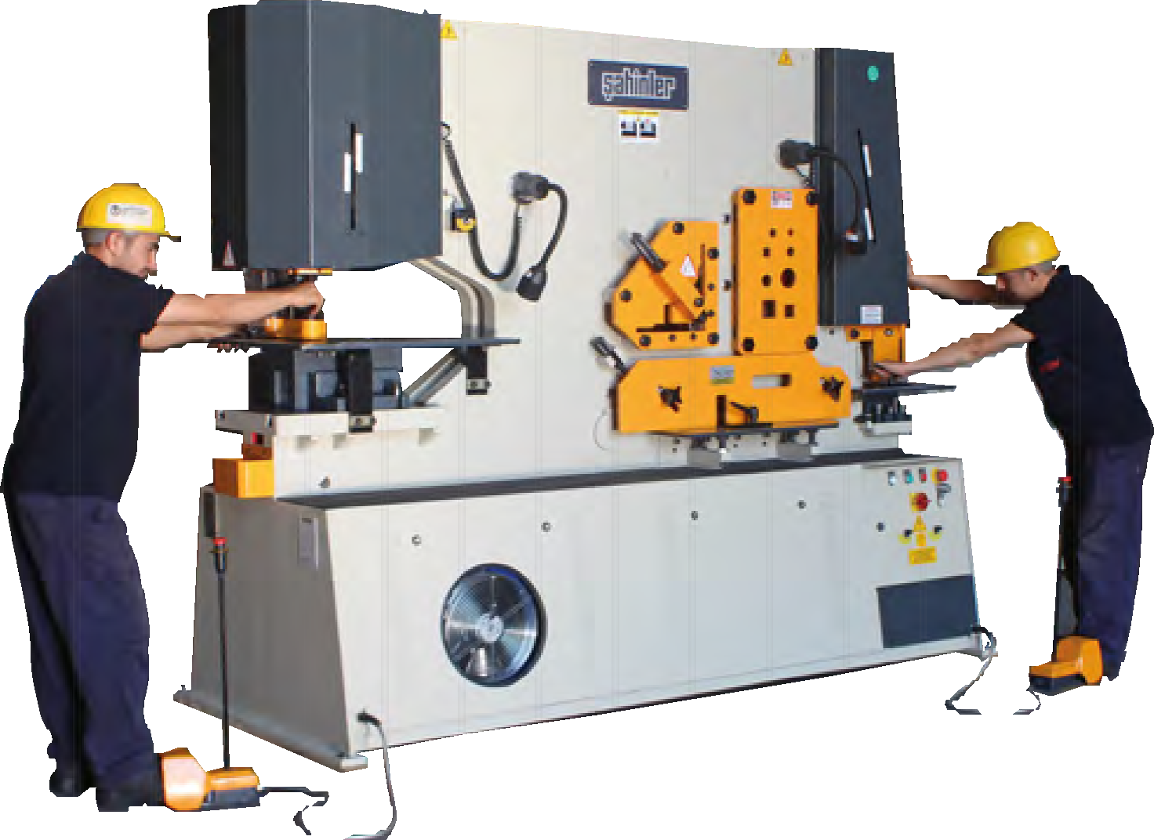
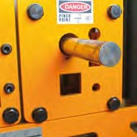
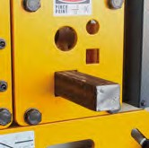
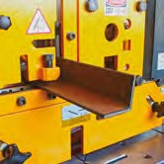
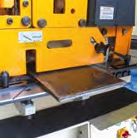
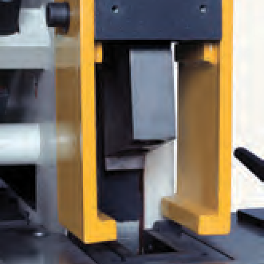
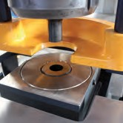

LOCHSTANZEN & PROFILSTAHLSCHEREN Mod. HKM
Single Piston Models / Einzylinder Modelle HKM-40 ton
HKM-45 ton HKM-60 ton
VERTICAL Piston Models HKM-65 V
Double Piston Models / Zweizylinder Modelle HKM-55 ton
HKM-65 ton HKM-85 ton HKM-115 ton HKM-175 ton
WORK STATIONS / ARBEITSSTATIONEN
SOLID ROUND
BAR Cutting
SOLID SQUARE ANGLE SECTION
BAR Cutting Shearing
THICK SHEET
Shearing
SHEET
U Notching
PUNCHING
MODEL | Capacity (tons) | Workstations | List Price EURO
HKM-40 single piston | 40 | 4 | Auf Anfrage
HKM-45 single piston | 45 | 5 | 13.200 €
HKM-60 single piston | 60 | 5 | 13.700 €
HKM-65 V Vertical piston | 65 | 4 | Auf Anfrage
HKM-55 double piston | 55 | 5 | 20.000 €
HKM-65 double piston | 65 | 5 | 21.999 €
HKM-85 double piston | 85 | 5 | 28.500 €
HKM-115 double piston | 115 | 5 | 39.100 €
HKM-175 double piston | 175 | 5 | 57.000 €

Slide 11

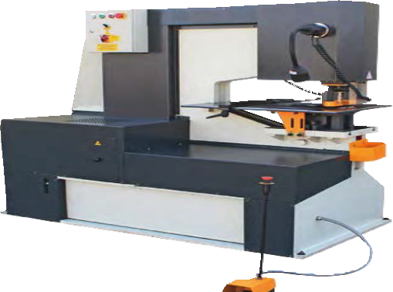
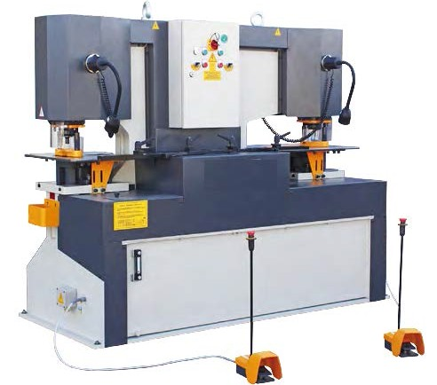
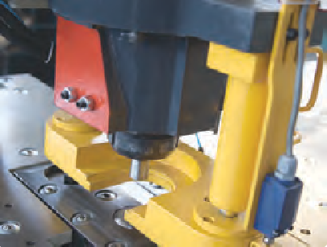
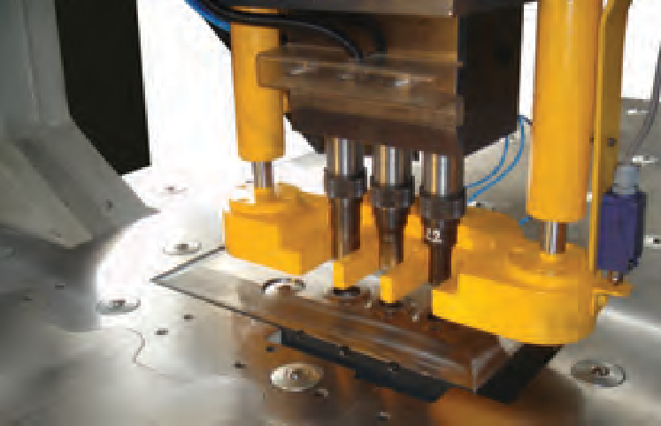

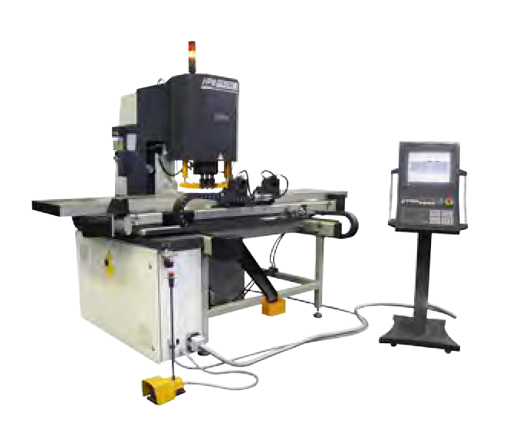
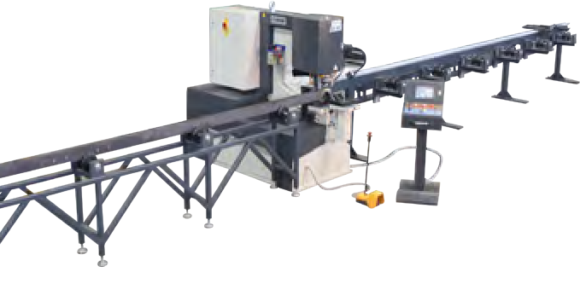
HYDR. PROFILSTAHLSCHEREN
mit einem und zwei Zylinder Mod. HPM
HPM HPM HPM
Double
HPM-65 HPM-85 HPM-115
Single Punching
-65 DP
-85 DP
-115 DP
Punching
ASK FOR PRICE
Optional Hydraulic Stripper
TRIPLE PUNCH UNIT
MODEL | Capacity (tons) | Workstations | List Price EURO
HPM 65 Single Punch | 65 | 1 | 14.600
HPM 85 Single Punch | 85 | 1 | 17.000
HPM 115 Single Punch | 115 | 1 | 25.000
HPM 175 Single Punch | 175 | 1 | 36.000
HPM 65 DP Double Punch | 65 | 2 | 23.500
HPM 85 DP Double Punch | 85 | 2 | 32.500
HPM 115 DP Double Punch | 115 | 2 | 39.500
Optional Accessories for Punching Machines ( CNC ) |  | List Price Euro
» | for HPM 65 and HPM 85 CNC Unit 2 axis table | 55.000
» | for HPM 115 and HPM 175 CNC Unit 2 axis table | 56.000
» | Triple Punching Unit | 15.600
Optional Accessories for Punching Machines and Ironworkers ( NC ) | List Price Euro
for HPM 85 and HPM 115 NC Unit 2 axis table | 28.500
For HKM Ironworkers : Bar or angle feeding with NC Unit Total 12mt (6 mt loading + 6mt unloading) | 35.500

Slide 12
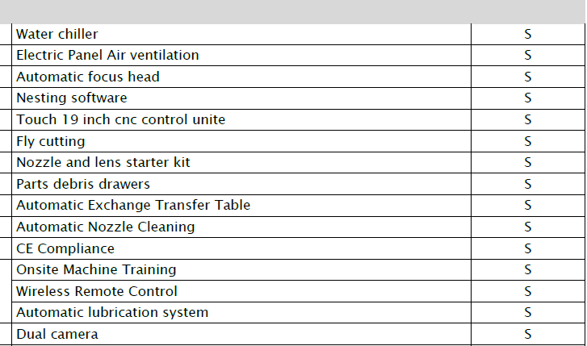
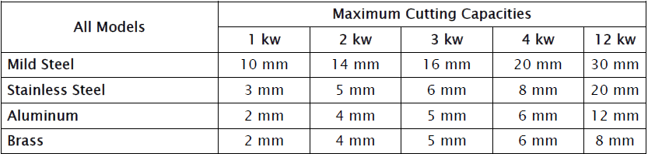
FASER-LASERSCHNEIDANLAGE
Mod. FLC / FLC-P
Der Resonator (Laserquelle) ist ein Festkörperlaser, welcher komplett kein Lasergas benötigt.
Die Übertragung des Laserstrahls erfolgt spiegellos über einen Lichtwellenleiter direkt an den Schneidkopf. Dadurch reduzieren sich der Wartungsaufwand sowie die Betriebskosten.
2 kW Laserstärke
4 kW Laserstärke
2 kW Laserstärke
4 kW Laserstärke
Schiebetor aus geglühtem Flugzeugaluminium
(Serie HD-F)
Die Konstruktion des Schiebetors besteht aus geglühtem Flugzeugaluminium, das mit einer Presskraft von 4300 Tonnen geformt wurde und dadurch eine bislang unerreichte Steifigkeit erreicht. Flugzeugaluminium bietet zahlreiche Vorteile: hohe Steifigkeit (höher als Gusseisen), geringes Gewicht, Korrosions- und Oxidationsbeständigkeit sowie eine gute Bearbeitbarkeit.
BOCI Auto-Fokus-Schneidkopf
Lange Lebensdauer: Der Kollimator und die Fokussierlinsen sind mit einem wassergekühlten Kühlkörper ausgestattet, der die Temperatur des Schneidkopfes senkt und somit seine Lebensdauer verlängert.
Hochleistungs-Auto-Fokus-Schneidkopf:
Ein kosteneffizienter, intelligenter Schneidkopf mit automatischer Fokussierung. Ausgestattet mit einem Daten- und Zustands-Direktverbindungssystem, das einen nahtlosen Betrieb ohne Gerätewechsel ermöglicht. Darüber hinaus verfügt der Schneidkopf über ein modulares Design, das Wartung und Austausch erleichtert.

Slide 13
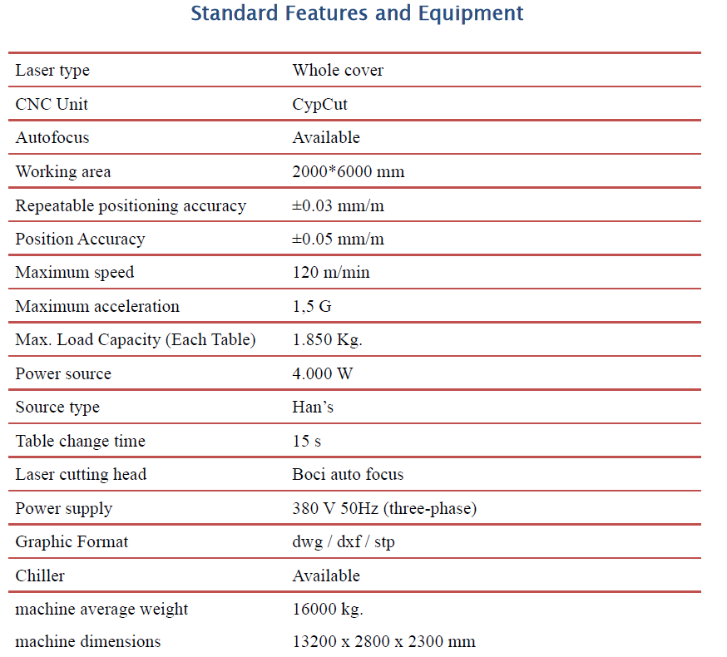

FASER-LASERSCHNEIDANLAGEN
Mod. FLC-P
Diese Laserschneidanlagen sind kompakt und haben eine geringe Aufstellgröße.
Die Zu- und Herausführung der Bleche bei den Arbeitsgängen ist ausgesprochen leicht.
Dieses Modell überzeugt durch Geschwindigkeit, Mengenleistung und ihre hochwertigen Bauteile.
FLC-P 1530 12 kW + 220 Rohrschneidevorrichtung | € | 210.999,-
FLC-P 2040 12 kW + 220 Rohrschneidevorrichtung | € | 224.999,-
FLC-P 2060 6 kW + 220 Rohrschneidevorrichtung | € | 174.999,-
Optionen:
Kompakt-Staubabsaugung mit Filter | € | Auf Anfrage
Teileförderband, motorisiert | € | Auf Anfrage
Automatischer Wechseltisch | € | Inkl.
Automatischer Fokus-Laserkopf | € | Inkl.
Standardausrüstung:
Wasserkühler
Schaltschrank-Belüftung
Automatischer Fokus-Schneidkopf
Verschachtelungssoftware
19-Zoll-CNC-Steuereinheit mit Touchscreen
Fly-Cutting (Schnellschneiden)
Starterkit mit Düse und Linse
Schubladen für Schnittreste
Automatischer Wechseltisch
Automatische Düsenreinigung
Vor-Ort-Maschinenschulung
Kabellose Fernbedienung
Einfache Benutzeroberfläche Parameterseite (Leistung/Geschwindigkeit/Gasdruck)
Externe Metalix oder Lantek Cad/Cam Software mit Autonesting
Beleuchtung für den Arbeitsbereich
Mehrkammernabsaugtisch
Sicherheitseinrichtungen mit Kontrolllampe
Spezial-Laserschneidoptionen
Fernwartungszugang

Slide 14

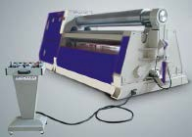
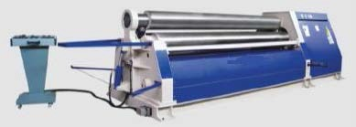
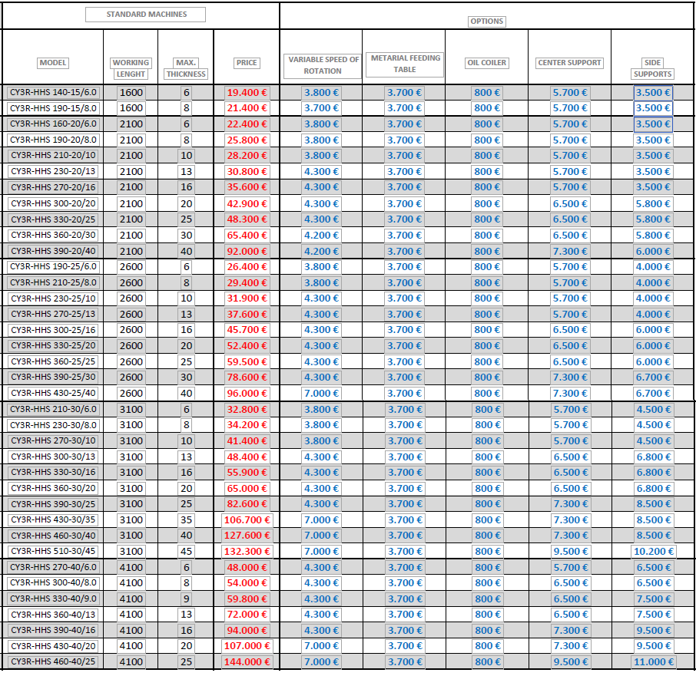
3-WALZEN-BLECHEINROLLMASCHINEN Mod. CY3R-HHS

Slide 15
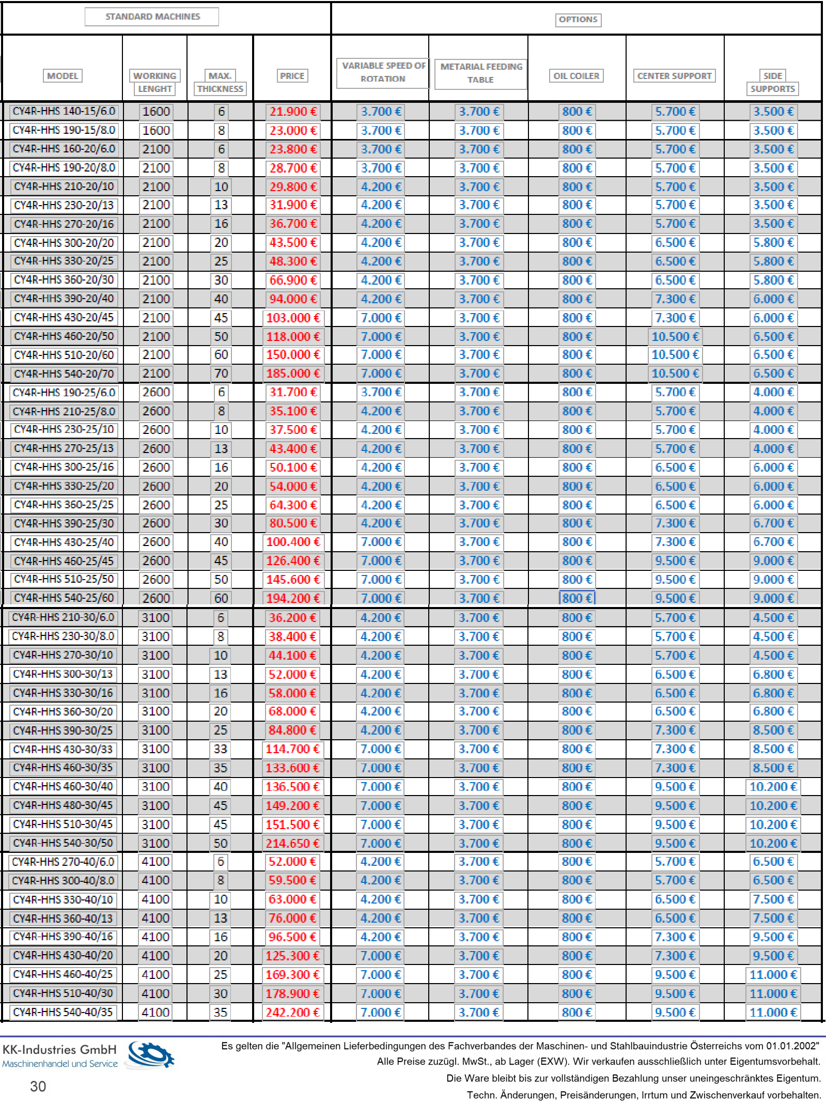
4-WALZEN-BLECHEINROLLMASCHINEN Mod. CY4R-HHS

Slide 16

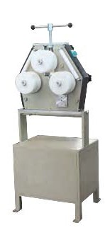
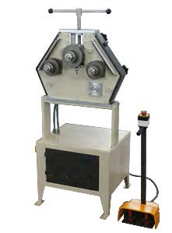
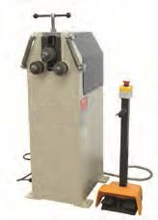
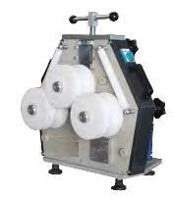
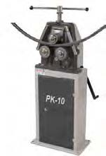
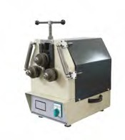






3-WALZEN-PROFILEINROLLMASCHINEN
Mod.PK
PYRAMIDAL TYPE
For Aluminum
For Leightweight Jobs Only
Pipe Only
2 Rolls Driven System
For Aluminum Pipe Only
PK-10 Manual With Stand | PK-20 Without Stand Bench Model | PK-20 With Stand + Foot Pedal motoroized | PK-28 Without Stand For Aluminum Pipe Single Phase motor | PK-28 With Stand For Aluminum Pipe Single Phase motor | PK-38 With Stand Single Phase Motor + Speed Inverter Included
1.500 € | 1.850 € | 2.100 € | 1.950 € | 2.200 € | 2.800 €
 | » PK-20 Single Phase Option : 500 € » PK-20 Digital Readout 500 € |  | -- | -- | --
PYRAMIDAL TYPE
2 Rolls Driven System
PK-30 Classic Plastic Cover
PK-30 New Design
Sheet Cover
PK-35
MODEL | List Price EURO | Digital Read- Out | Angle Lateral Guide Rolls | Double Speed Working | Brake Motor Option
PK-30 Classic Double Speed | 2.700 | 500 | 600 | Standard | 150
PK-30 Single Speed (new type) | 2.600 | 500 | 600 | -- | 150
PK-30 Double Speed (new type) | 3.000 | 500 | 600 | Standard | 150
PK-35 Single Speed | 3.400 | 500 | 650 | -- | --
PK-35 Double Speed | 3.600 | 500 | 650 | Standard | --
Optional Accessories | Bar Twisting Attachment | C-Scroll Forming Attachment
PK-30 Classic | 1.600 | 1.500
PK-35
1.700
1.600

Slide 17











3-WALZEN-PROFILEINROLLMASCHINEN
Mod.HPK
HPK-50
PYRAMIDAL TYPE
Hydraulic TOP ROLL
HPK-60
Hydraulic TOP ROLL
HPK-60 Hydraulic
ol Option
With NC Contr
MODEL | List Price EURO | Digital Read- Out | NC Unit | Angle Lateral Guide Rolls
HPK-50 | 6.250 | 600 | 3.300 | 750
HPK-60 | 9.750 | 600 | 3.300 | 850
HPK-40
HPK-65
HPK-80
HPK-100
DOUBLE PINCH TYPE
HPK-160 DP HPK-180 DP
2 Speed motor standard on these models
HPK-120
Infinitively Variable Speed
Standard on this Model
MODEL | List Price EURO | Digital Read-Out | NC Unit | Hydraulic Lateral Guide Rolls | Variable Speed on Control Panel | Hydraulic Speed Adjustment on Machine
HPK-40 | 13.000 | 2 pcs Standard on all models | 4.350 | Not Available | -- | --
HPK-65 | 18.500 |  | 4.350 | Not Available | -- | --
HPK-80 | 24.500 |  | 4.350 | 2.000 / 2 Axis | -- | --
HPK-100 | 40.000 |  | 4.350 | 2.600 / 3 Axis | 1.500 | --
HPK-120 | 60.500 |  | 4.350 | Standard | -- | Standard
HPK-160 DP (2 Speed) | 132.300 |  | 6.000 | Standard | -- | --
HPK-180 DP (2 Speed) | 184.000 |  | 6.000 | Standard | -- | --

Slide 18



3-WALZEN-PROFILEINROLLMASCHINEN
Mod.HPK
PYRAMIDAL TYPE
HPK-150
HPK-180 HPK -200
VARIABLE GEOMETRY TRANSLATING TYPE
HPK-240
Marine
PRICE ON REQUEST
MODEL | List Price EURO | Digital Read-Out | NC Unit | Hydraulic Lateral Guide
HPK-160 | 132.000 | 1 pcs Standard on all models | 8.000 | Rolls Standard
HPK-180 | 184.000
HPK-200 | 218.000
HPK-240 | Price on Request |  | Price on Request | Price on Request
HPK-300
HPK-360
NPU / NPI ATTACHMENTS with Hydraulic Piston |  | Device Price | Spacers
» | HPK-120 | Price on Request | Price on Request
» | HPK-150 / HPK-160 | Price on Request | Price on Request
» | HPK-180 / HPK-200 | Price on Request | Price on Request
» | HPK-240 | Price on Request | Price on Request
» | HPK-280 / HPK-300 / HPK-360 | Price on Request | Price on Request

Slide 19








3-WALZEN-PROFILEINROLLMASCHINEN
Mod. 3R HPK
PYRAMIDAL TYPE
Joystick Control
3R HPK-45
DRO option works for READ mode only. No limit feature available.
3R HPK-80
3R HPK-100
MODEL | List Price EURO | Digital Read-Out | NC Unit
3R HPK-45 |  | 500 | Not Available
3R HPK-80 | 11.500 | Standard | 3.300
3R HPK-100 | 20.500 | Standard | 3.300
3-WALZEN-PROFILEINROLLMASCHINEN
Mod. 3R HPK-70 H
Manual Movement of Bottom Rolls with Side Wheels
MODEL | List Price EURO | Digital Read-Out | NC Unit | Hydraulic Pistons on Lateral Rolls Movement
3R HPK-70 H | Price on Request | Standard | 2 Axis 4.500 | Price on Request

Slide 20





4-WALZEN-PROFILEINROLLMASCHINEN
Mod. 4R HPK
DOUBLE PINCH LINEAR TYPE
2 Roll
Top and Bottom Roll Driven By Electric Motor and Planetary Gearbox System
Hydraulic 3 AXIS LATERAL Guide Rolls as Standard
3 Rolls Driven Seperately by Hydromotor and Planetary Gearbox System
4R HPK-90
4R HPK-110
MODEL | List Price EURO | Digital Read-Out | Hydraulic Lateral Guide Rolls | NC Unit
4R HPK-90 | Price on Request | Standard 3 pcs | 3 Axis Standard 1 Hydr. + 2 Manual | Price on Request
4R HPK-110 | Price on Request | Standard 3 pcs | 3 Axis Standard Hydraulic | Price on Request
Special Stairway Guard Bending Attachment
ASK FOR PRICE
Optional NC Controller Pedal

Slide 21








CNC ROHRBIEGEMASCHINEN Mod. UZC

Slide 22




CNC ROHRBIEGEMASCHINEN Mod. UZC
Preis in EUR
Price on Request
Price on Request

Slide 23





NC ROHRBIEGEMASCHINEN Mod. UZN

Slide 24






NC ROHRBIEGEMASCHINEN Mod. UZN
Preis in EUR
Price on Request

Slide 25







SEMI-HYDR. ROHRBIEGEMASCHINEN Mod. UZH

Slide 26





SEMI-HYDR. ROHRBIEGEMASCHINEN Mod. UZH
Preis in EUR |  | Price on Request

Slide 27










MANUELLE ROHRBIEGEMASCHINEN
Mod. UZ
Preis in EUR | auf Anfr. | auf Anfr. Auf Anf. | Auf Anf.
KKI-Sonderpreis in EUR | auf Anfr. | auf Anfr. Auf Anf. | Auf Anf.

Slide 28





HYDR. WERKSTATTPRESSEN
Mod. HD
Manuell und motorisch gesteuerte Werkstattpressen mit verschiebbarem Zylinder
Standardzubehör:
Motor- und Handbetrieb
Manuell verschiebbarer Zylinder
CE-zertifiziert
Druckeinstellung
1 Jahr Garantie
Druckmanometer
Bedienungsanleitung (Handbuch)
HD 60
HD 80

Slide 29








HYDR. EINSTÄNDER-C-PRESSEN
Mod. CFS und CFDD mit Tiefziehkissen
Standard Equipment:
chrome plated cylinder
steel welden frame
automatic control unit
safety cover and light barrier
two hand button control
oil pressure gauge
pressure adjustment
T-slotted table
PLC control touch screen
Preise und Details zu den Modellen auf Anfrage!

Slide 30





HYDR. DOPPELSTÄNDERPRESSEN Mod. HDD
Standard Equipment:
chrome plated cylinder
steel welden frame
automatic control unit
safety cover and light barrier
two hand button control
oil pressure gauge
pressure adjustment
T-slotted table
Preise und Details zu den Modellen auf Anfrage!

Slide 31




HYDR. 4-SÄULEN-PRESSEN Mod. HCFP
Standard Equipment:
chrome plated cylinder
steel welden frame
automatic control unit
safety cover and light barrier
two hand button control
oil pressure gauge
lubrication
pressure adjustment
T-slotted table
Preise und Details zu den Modellen auf Anfrage!

Slide 32










HYDR. WERKSTATTPRESSEN
Mod. DK / DPM-K / DPM / DP / KBP
ile Piston Hand Wheel Rack / Heavy Duty Frame
DK Mob
MODEL | Capacity (tons) | List Price EURO | Hand- Pump | Foot Pedal | Digital Read-Out on Stroke
DK 1570/100 | 100 | auf Anf. | 400 | 1.000 | 700
DK 1570/150 | 150 | auf Anf. | -- | 1.000
DK 1900/200 | 200 | auf Anf. | -- | 1.200
MODEL | Capacity (tons) | List Price EURO | Hand- Pump | Foot Pedal | Digital Read-Out on Stroke
DPM-K 775/30 | 30 | auf Anf. | 400 | 1.000 | 700
DPM-K 1040/60 | 60 | auf Anf.
DPM-K 1040/80 | 80 | auf Anf.
DPM-K 1070/100 | 100 | auf Anf.
DPM-K 1570/100 | 100 | auf Anf.
DPM-K 1070/150 | 150 | auf Anf. | --
DPM-K 1570/150 | 150 | auf Anf. | --
DPM-K Mobile Piston With Bearings
» Optional Punching Unit , ASK FOR PRICE
MODEL | Capacity (tons) | List Price EURO | Hand- Pump | Foot Pedal | Digital Read-Out on Stroke
DPM 775/30 | auf Anf. | auf Anf. | 400 | 1.000 | 700
DPM 1040/60 | auf Anf. | auf Anf.
DPM 1040/80 | auf Anf. | auf Anf.
DPM 1070/100 | auf Anf. | auf Anf.
DPM 1570/100 | auf Anf. | auf Anf.
DPM 1070/150 | auf Anf. | auf Anf. | --
DPM 1570/150 | auf Anf. | auf Anf. | --
DPM 1070/200 | auf Anf. | auf Anf. | --
DPM 1570/200 | auf Anf. | auf Anf. | --
DPM Fixed Piston
Manual Arm Lever Type Workshop Presses
Table Type
MODEL | Capacity (tons) | List Price EURO
DP 500/10 Table Type | 10 | auf Anf.
DP 500/10 Tall Type | 10 | auf Anf.
DP 500/20 Tall Type | 20 | auf Anf.
DP 600/30 Tall Type | 30 | auf Anf.
Tall Type
KBP Paper Scrap Packaging Press
MODEL | Capacity (tons) | List Price EURO
KBP 800/10 | 10 | auf Anf.

Slide 33





HYDR. H-GESTELLPRESSEN
Mod. AT-S / AT / AP
MODEL | Capacity (tons) | List Price EURO | 2 pcs Light Curtain for Safety | 4 pcs Light Curtain for Safety
AT-S 1020/100 | 100 | auf Anf. | auf Anf. | auf Anf.
AT-S 1520/100 | 100 | auf Anf. | auf Anf. | auf Anf.
AT-S 1020/150 | 150 | auf Anf. | auf Anf. | auf Anf.
AT-S 1520/150 | 150 | auf Anf. | auf Anf. | auf Anf.
AT-S
Optional :
Bottom Cushion Piston System : 6.500 EURO
MODEL | Capacity (ton | ) List Price EURO
AT 1020/100 | 100 | auf Anf.
AT 1520/100 | 100 | auf Anf.
AT 1020/150 | 150 | auf Anf.
AT 1520/150 | 150 | auf Anf.
s
Further Options :
» Footpedal with Two hand controlled buttons : € 700
» Customized T-Slots on Tables
» Customized Blade+Prism
»
»
»
»
»
»
: ASK For Price
: Ask For Price
AT
Pressbrake top tool 5-Face die
Holder for top tool Pressbrake top tool 5-Face die
Holder for top tool
MODEL | Capacity (tons) | List Price EU | O 750 mm Man Back Gauge | ual 1000 mm Manual Back
AP 1020/100 | 100 | auf Anf. | a.A. | Gauge a.A.
AP 1520/100 | 100 | auf Anf.
AP 2050/100 | 100 | auf Anf.
AP 1020/150 | 150 | auf Anf.
AP 1520/150 | 150 150 | auf Anf.
AP 2050/150 |  | auf Anf.
R
AP
Further Options :
» Footpedal with Two hand controlled buttons : 300 EURO
» Customized T-Slots on Tables : ASK For Price

Slide 34







HYDR. C-GESTELLPRESSEN
Mod. HKP / HKP-Z / HCP / CFP
Hydraulic Deep Drawing C Frame Presses with Cushion system
Fast Version and PLC Controlled
With Safety Lightguard Equipped
HKP-Z
MODEL | Capacity (tons) | List Price EURO | Touchscreen Control
HKP-Z 30 | 30 | auf Anf. | auf Anf.
HKP-Z 60 | 60 | auf Anf. | auf Anf.
HKP-Z 100 | 100 | auf Anf. | auf Anf.
HKP-Z 150 | 150 | auf Anf. | auf Anf.
For More Options : Auto Working Mode - Please ASK FOR PRICE
Hydraulic Deep Drawing C Frame Presses Fast Version and PLC Controlled With Safety Lightguard Equipped
HKP
MODEL | Capacity (tons) | List Price EURO | Touchscreen Control
HKP 30 | 30 | auf Anf. | auf Anf.
HKP 60 | 60 | auf Anf. | auf Anf.
HKP 100 | 100 | auf Anf. | auf Anf.
HKP 150 | 150 | auf Anf. | auf Anf.
For More Options : Auto Working Mode - Please ASK FOR PRICE
Hydraulic C Frame Presses
With Safety Lightguard Equipped
HCP
MODEL | Capacity (tons) | List Price EURO | Touchscreen Control
HCP 30 | 30 | auf Anf. | auf Anf.
HCP 60 | 60 | auf Anf. | auf Anf.
HCP 100 | 100 | auf Anf. | auf Anf.
HCP 150 | 150 | auf Anf. | auf Anf.
For More Options : Auto Working Mode - ASK FOR PRICE
Hydraulic C Frame Presses
CFP
MODEL | Capacity (tons) | List Price EURO | Light Curtain for Safety
CFP 30 | 30 | auf Anf. | auf Anf.
CFP 60 | 60 | auf Anf. | auf Anf.
CFP 100 | 100 | auf Anf. | auf Anf.
CFP 150 | 150 | auf Anf. | auf Anf.
Optional Footpedal with Two Hands Controlled Buttons :
500,- EURO
Optional 600mm Pressbrake Tooling Complete Set 2.500,- EURO

Slide 35






HYDR. PRESSEN & BÖDELMASCHINEN
Mod. DEP / DKS
DEP
Standard Model
DEP
With Automatic Workpiece Manipulator
MODEL | Capacity (tons) | List Price EURO | Auto Manipulator
DEP 150x4000 Dishend Press | 150 | Ask for Price | Ask for Price
DEP 200x4000 Dishend Press | 200 | Ask for Price | Ask for Price
DEP 300x5000 Dishend Press | 300 | Ask for Price | Ask for Price
Hydraulic Steel Plate Straightening (Portal) Presses
DK-S
Standard
DK-S
Optional : With Special Steel Plate Table
MODEL | Capacity (tons) | List Price EURO
DK-S 200/2550 | 200 | auf Anf.
DK-S 300/2550 | 300 | auf Anf.
DK-S 400/2550 | 400 | auf Anf.
ASK PRICE for Below Options
» Optional Steel Plate Table
» Hydraulic Lifter System for Workpiece
» Special Sizes Available

Slide 36


Einständer C-Presse 100 t
Steuerungszubehör:
Siemens S7-1200 Steuerung
Hauptschaltschrank
Sicherheits-PLC von SICK
Lichtschranken von SICK (700 mm)
Linearmaßstab zur Hubverstellung
10“ Touchscreen von BEIJER (Deutsch & Englisch)
Bewegliche Zwei-Hand-Bedienung
Ethernet-Anschluss zur Fernwartung
Störungsmelder mit Licht- und Tonsignal
Doppelte Arbeitsraumbeleuchtung
Seitliche Schutztüren (nach außen klappbar)
Hydraulische Proportionalventile
Zweikanalige Sicherheitssteuerung
Bedienungsanleitung & Stückliste (Deutsch)
Entspricht den aktuellen Maschinenrichtlinien EN 693
Zubehör Hydraulik:
Hydraulik Kontroll-Block & Zubehör: REXROTH
Druckeinstellung über PLC. (20 – 100 Tonnen)
Geschwindigkeit über PLC. einstellbar
Luftkühler
Vorfüllventil
Exzenterpresse |  | 100 t |  |  | 125 t |  |  | 150 t |  |  | 200 t
Druckleistung to |  |  | 100 |  |  | 125 |  |  | 150
Hub mm |  |  | 0-132 |  |  | 0-132 |  |  | 0-140
Einbauhöhe mm |  |  | 500 |  |  | 500 |  |  | 500
Tisch mm |  |  | 800 x 600 |  |  | 800 x 600 |  |  | 900 x 600
Stößelfläche |  |  | 800 x 600 |  |  | 800 x 600 |  |  | 900 x 600
Länge mm |  |  | 1650 |  |  | 1800 |  |  | 1890
Breite mm |  |  | 2000 |  |  | 1725 |  |  | 1950
Höhe mm |  |  | 2800 |  |  | 2900 |  |  | 3200
Gewicht kg |  |  | 7000 |  |  | 8000 |  |  | 8000
KKI Sonderpreis EURO |  | 66.500 |  |  | 76.500 |  |  | 91.000 |  |  | 84.100

Slide 37








BOHRMASCHINEN
OPTIradial 4
OPTIradial 5
OPTIradial 6
OPTIradial 7
Präzise arbeitende, massive Radialbohrmaschinen in Top Qualität. Ideal für den variablen Einsatz in der Einzelteil- und Serienfertigung.
Vielseitiger Anwendungsbereich wie z.B. Bohren, Reiben, Gewindeschneiden
Elektrisch gebremster Motor
24V DC Elektrik und 2 Kanal Sicherheitskette nach DIN EN 12717
Schwerer, massiver, hochwertiger Qualitätsguss
Weite Ausladung durch horizontal verstellbaren Maschinenkopf
Übersichtlich angeordnete Bedientafel
Leichtgängige Schwenk- und Verfahrachsen
Aufwändig gearbeitete Säulenschwenkung mit optimierter Klemmung für höchste Stabilität mit minimaler Klemmversatz
Belastbare, verwindungssteife Konstruktion des Auslegers
Höhenverstellung des Auslegers erfolgt über kraftvollen motorischen Antrieb und Hubspindel
Im Ölbad laufendes Getriebe des Bohrkopfes
Ausleger-Führungsbahnen gehärtet und präzisionsgeschliffen
Getriebezahnräder aus Chrom-Nickel-Stahl, gehärtet und präzisionsgeschliffen, dadurch geräuscharmer und gleichmäßiger Lauf
Bohrkopf und Säule können gemeinsam oder separat geklemmt bzw. gelöst werden
Rechts-Linkslauf
Massiver, exakter Bohrtisch, groß dimensioniert
Gehärteter und geschliffener Aufspanntisch mit parallel verlaufenden T-Nuten
Maschinenleuchte
Überlastschutz
Dickwandige Gusssäule sorgt für hohe Laufruhe und Stabilität
LED Lampe
Kühlmitteleinrichtung mit Kühlmitteltank im Maschinenfuß
Standardausrüstung:
1 x Bohrfutter
1 x Schraubstock
1 x Ölpumpe
1 x Keil
1 x Schlüssel für Schaltschrank

Slide 38










BANDSÄGEN
_{0°} -45°
60°
_{0°} -45°
60°
_{0°} -45°
60°
BMS 230 DG
BMSY 230 DG
0° 230
45° L 180
45° R 210
60° R 120
kw 1,0/1,3 kW
BMSY 230 DGH
0° 230
45° L 180
45° R 210
0°
230
320x130
230
320x130
230
320x130
230
45° L 180
45° R 210
230x100
150
230x100
150
230x100
150
230x160
180
230x160
180
230x160
180
60° R 120
kw 1,0/1,3 kW
120x100
100
120x100
100
60° R 120
kw 1,0/1,3 kW
120x100
100
mm
2730x27x0,9mm
mm
2730x27x0,9mm
mm
2730x27x0,9mm
auf Anfrage
7.400
auf Anfrage
_{0°} -45°
60°
_{0°} -45°
60°
_{0°} -45°
60°
BMS 270 DG
BMSY 270 DG
BMSY 270 DGH
0° | 270 | 350x220 270 | 0° | 270 | 350x220 270 | 0° | 270 | 350x220 270
45° L | 210 | 270x210 180 | 45° L | 210 | 270x210 180 | 45° L | 210 | 270x210 180
45° R | 240 | 270x200 170 | 45° R | 240 | 270x200 170 | 45° R | 240 | 270x200 170
60° R | 150 | 150x100 100 | 60° R | 150 | 150x100 100 | 60° R | 150 | 150x100 100
kw | 1,5 kW | mm 3160x27x0,9mm | kw | 1,5 kW | mm 3160x27x0,9mm | kw | 1,5 kW | mm 3160x27x0,9mm
9.999
10.200
10.600
0°
_{0°} -45°
_{0°} -45°
BMSO 230
BMH 170
BMSY 350 M
0° 230 | 240x230 230 | 0° | 170 | 200x120 145 | 0° | 350 | 570x260 350
kw 1,0/1,3 kW | mm 2730x27x0,9mm | 45° | 110 | 110x110 120 | 45° L | 350 | 460x180 350
 |  | kw | 0,75 kW | mm 350x30x1,5mm | kw | 2,2 kW | mm 4160x34x1,1mm
auf Anfrage
auf Anfrage
auf Anfrage
Explanatories
Manual
0°
0°
Mitre Capacity
60₀°° -45°
60° / 0° / -45°Mitre Capacity
0° / -45°Mitre
60° / 0° / -60°Mitre
Semiautomatic
^{0° -45°} Capacity
0° ^{60°} Capacity
0° / -60°Mitre
60°
60° / 0°
Mitre Capacity
Automatic
0° ^{-60°} Capacity
0°
60°

Slide 39
















BANDSÄGEN
_{0°} -45°
_{0°} -45°
_{0°} -45°
BMS 280
BMSY 280
BMS 320
0° 280 350x200 280
0° 280 350x200 280
0°
320
440x220
320
45° L 240 240x180 210
kw 1,5 kW mm 3400x27x0,9mm
45° L 240 240x180 210
45° L
280
280x200
260
kw 1,5 kW mm 3400x27x0,9mm
kw 1,5 kW
mm
3660x27x0,9mm
auf Anfrage
10.400 €
17.000 €
_{0°} -45°
0°
_{0°} -45°
BMSY 320
BMSO 320
BMS 320 L
0° 320 440X220 320 | 0° | 320 | 320X300 300 | 0° | 330 | 610x310 | 330
45° L 280 280X200 260 | kw | 2,2 kW | mm 3660x27x0,9mm | 45° L | 320 | 460x180 | 320
kw 1,5 kW
mm
3660x27x0,9mm
€ 8.160,-
kw 2,2 kW
mm
4160x34x1,1mm
€ 6.890,-
€ 7.060,-
_{0°} -45°
0°
_{0°} 60°
BMSY 320 L
BMSO 320 L
BMSY 360 DGH ECO
0° 360
+45° R 360
+60° R 200
60°
0° 330 610x310 330
0°
330
500x320
330
510x360
360
45° L 320 460x180 320
kw 2,2 kW mm 4160x34x1,1mm
kw 2,2 kW
mm
4160x34x1,1mm
390x360
360
€ 9.140,-
200x360
300
auf Anfrage
-45° L 360 390x360 360
-60° L 260 260x360 260
kw 3 kW mm 4800x34x1,1mm
€ 12.430,-
Auf Anfrage
1.2 MT ROLLER TABLE SITI GEARBOX
BLADE BRUSH
INVERTER
HEIGHT ADJUSMENT SWITCH
HYDROMECANIK BLADE TENTION
HYDRAULIC VICE

Slide 40















BANDSÄGEN
_{0°} -45°
0°
_{0°} -60°
BMSY 440
BMSO 440
BMS 320 G
0°
440
610x440
440
0°
440
580x440
440
0° 320 350x320 320
45° R 260 250x180 180
60° R 300 300x200 250
45° L
410
410x440
410
kw 3 kW
mm
5200x34x1,1mm
kw 3 kW
mm
5200x34x1,1mm
€ 15.090,-
75° R 320 350x200 300
kw 1,5 kW mm 3660x27x0,9mm
€ 12.720,-
€ 8.460,-
_{0°} -60°
_{0°} -60°
_{0°} -60°
BMSY 320 G
BMS 320 GL
BMSY 320 GL
0°
320
350x320
320
0° 320 610x320 320
45° R 320 355x320 320
60° R 320 510x320 320
0° 320 610x320 320
45° R 320 355x320 320
60° R 320 510x320 320
45° R
260
250x180
180
60° R
300
300x200
250
75° R 320 580x320 320
kw 2,2 kW mm
75° R 320 580x320 320
kw 2,2 kW mm 4160x34x1,1mm
75° R
320
350x200
300
4160x34x1,1mm
kw 1,5 kW
mm
3660x27x0,9mm
€ 9.140,-
€ 17.200,-
€ 10.480,-
PLC
PLC
PLC
_{0°} -60°
_{0°} -60°
0°
BMSO 320 GH
0° 320
BMSO 320 GLH
0° 320
BMSO 320 H
350x320
320
610x320
320
0°
320
350x320
320
45° R | 260 | 250x180 | 180 |  | 45° R | 320 | 355x320 | 320 | kw | 2,2 kW | mm | 3660x27x0,9mm
60° R | 300 | 300x200 | 250 |  | 60° R | 320 | 510x320 | 320
75° R | 320 | 350x200 | 300 |  | 75° R | 320 | 580x320 | 320 |  |  |  | auf Anfrage
kw 2,2 kW
mm
3660x27x0,9mm
kw
2,2 kW
mm
4160x34x1,1mm
auf Anrage
auf Anfrage
HEIGHT ADJUSMENT SWITCH
1,2 MT ROLLER TABLE
CONTROL PANEL
BLADE BRUSH
SECURITY SWITCH
SITI GEARBOX
SAP COOLANT PUMP

Slide 41












BANDSÄGEN
PLC
PLC
PLC
0°
0°
0°
BMSO 320 LH NC
0° 320
kw 2,2 kW
BMSO 325 CH NC
0° 325
kw 2,2 kW
BMSO 360 CH NC
0° 360
kw 3 kW
610x310
320
350x325
325
400x360
360
mm
4160x34x1,1mm
mm 4380x34x1,1mm
mm 4800x34x1,1mm
€ 18.490,-
€ 19.960,-
€ 26.640,-
PLC
PLC
PLC
0°
0°
0°
BMSO 460 CH NC
BMSO 560 CH NC
0° 560
kw 4 kW
BMSO 650 CH
0° 650
kw 7,5 kW
0°
460
550x460
460
600x560
560
1050x600
600
kw 4 kW
mm
5200x41x1,3mm
mm
6000x41x1,3mm
mm
8400x54x1,6mm
€ 29.970,-
auf Anfrage
auf Anfrage
_{0°} 60°
_{0°} 60°
0°
60°
BMSY 440 DGH / NC
60°
BMSY 360 DGH / NC
0° 360
+45° R 360
60°
BMSY 325 CGH
0° 440 610x440 440
+45° R 410 410x440 410
+60° R 320 250x440 250
-45° L 410 410x440 410
610x360
360
0° 325 400x320 320
45° R 305 270x320 270
490x360 360
60° R 190 180x240 180
kw 2,2 kW mm 4380x34x1,1mm
+60° R 340 300x360 300
-45° L 360 490x360 360
-60° L 320 285x440 285
kw 3 kW mm 5200x34x1,1mm
-60° L 360 360x360 360
kw 3 kW mm 5000x34x1,1mm
auf Anfrage
auf Anfrage
auf Anfrage
0°
60°
0°
60°
BMSY 440 CGH
0° 450 695x425 425
45° R 430 430x425 425
BMSY 360 CGH
0° 360
SITI GEARBOX
LINEER WAY
700x360
360
60° R 320
kw 4 kW
260x425 290
mm 5400x41x1,3mm
45° R 360 450x360 360
60° R 325
280x360 290
auf Anfrage
kw 3 kW mm 5200x34x1,1mm
auf Anfrage

Slide 42












BANDSÄGEN
auf Anfrage
auf Anfrage
auf Anfrage
auf Anfrage
auf Anfrage
auf Anfrage
auf Anfrage
auf Anfrage
auf Anfrage
€ 47.440,-
€ 11.870,-
€ 14.830,-

Slide 43












BANDSÄGEN
auf Anfrage
auf Anfrage
auf Anfrage
auf Anfrage
Auf Anfrage
auf Anfrage
auf Anfrage
auf Anfrage
auf Anfrage
auf Anfrage
auf Anfrage
auf Anfrage
auf Anfrage

Slide 44





KREISSÄGEMASCHINEN
 |  | Preis in EUR
DT 275S | CIRCULAR SAWING MACHINE manual with eccentric fast clamping device | a.A.
DT 315S | CIRCULAR SAWING MACHINE manual with eccentric fast clamping device | a.A.
DT 350S | CIRCULAR SAWING MACHINE manual with eccentric fast clamping device | a.A.
V 275 | CIRCULAR SAWING MACHINE manual | a.A.
V 315 | CIRCULAR SAWING MACHINE manual | a.A.
V 350 | CIRCULAR SAWING MACHINE manual (with heavy duty gear system) | a.A.
MANUELL
 |  | Preis in EUR
DT 275T | CIRCULAR SAWING MACHINE manual with pneumatic vice | a.A.
DT 315T | CIRCULAR SAWING MACHINE manual with pneumatic vice | a.A.
DT 350T | CIRCULAR SAWING MACHINE manual with pneumatic vice | a.A.
V 275T | CIRCULAR SAWING MACHINE manual with pneumatic vice | a.A.
V 315T | CIRCULAR SAWING MACHINE manual with pneumatic vice | a.A.
V 350T | CIRCULAR SAWING MACHINE manual with pneumatic vice (with heavy duty gear system) | a.A.
MANUELL MIT PNEUMATIKVORRICHTUNG
 |  | Preis in EUR
DT 275X | CIRCULAR SAWING MACHINE semi automatic | a.A.
DT 315X | CIRCULAR SAWING MACHINE semi automatic | a.A.
DT 315HX | CIRCULAR SAWING MACHINE semi automatic (with heavy duty gear system) | a.A.
DT 350HX | CIRCULAR SAWING MACHINE semi automatic (with heavy duty gear system) | a.A.
V 275X | CIRCULAR SAWING MACHINE semi automatic | a.A.
V 315X | CIRCULAR SAWING MACHINE semi automatic | a.A.
V 315HX | CIRCULAR SAWING MACHINE semi automatic (with heavy duty gear system) | a.A.
V 350HX | CIRCULAR SAWING MACHINE semi automatic (with heavy duty gear system) | a.A.
V PRO 350HX | CIRCULAR SAWING MACHINE semi automatic (with heavy duty gear system) | a.A.
DT 315 DXS | CIRCULAR SAWING MACHINE semi automatic (with heavy duty gear system / automatic mitre system) | a.A.
DT 315 DX | CIRCULAR SAWING MACHINE semi automatic (with heavy duty gear system / automatic mitre system with servo motors) | a.A.
LCS 350 | CIRCULAR SAWING MACHINE semi automatic (with heavy duty gear system / LINEAR GUIDE / backlash elimination device) | a.A.
LCS 350S | CIRCULAR SAWING MACHINE semi automatic (LINEAR GUIDE / servo cutting with PLC touch screen panel / backlash elimination device) | a.A.
LCS PRO 400 | CIRCULAR SAWING MACHINE semi automatic (gearbox with 4 stages hardened and grinded helical gears / roller type guideway) | a.A.
SEMI-AUTOMATISCH

Slide 45






KREISSÄGEMASCHINEN
 |  | Preis in EUR
DT 315RS | CIRCULAR SAWING MACHINE (fully automatic roller feeder / PLC / touch screen panel) | € a.A.
DT 315CNC | CIRCULAR SAWING MACHINE (fully automatic mitre cutting with PLC touch screen panel / roller feeder) | € a.A.
DT 315 SM CNC | CIRCULAR SAWING MACHINE (fully automatic mitre cutting with PLC touch screen panel / servo feeding system) | € a.A.
FA 315 | CIRCULAR SAWING MACHINE (fully automatic straight cutting with PLC touch screen panel / hydro pneumatic cutting / servo feeding) | € a.A.
LCS 350FX | CIRCULAR SAWING MACHINE (fully automatic with PLC touch screen panel servo cutting / servo feeding / manual angle / backlash elimination device) | € a.A.
SMART 350 CNC | CIRCULAR SAWING MACHINE (fully automatic mitre cutting with PLC touch screen panel / servo cutting and feeding system) | € a.A.
DK 370 | CIRCULAR SAWING MACHINE (fully automatic mitre cutting with PLC touch screen panel / servo cutting and feeding system) | € a.A.
DT 315 SM CNC + LM600 Loading System | CIRCULAR SAWING MACHINE (fully automatic mitre cutting with 6000 mm loading system) | € a.A.
SMART 350 CNC + LM600 Loading System | CIRCULAR SAWING MACHINE (fully automatic mitre cutting with 6000 mm loading system) | € a.A.
ILT 350 + LM600 Loading System | CIRCULAR SAWING MACHINE (fully automatic mitre cutting with 6000 mm loading and 3000 mm unloading system) | € a.A.
DK 370 + LM600 Loading System | CIRCULAR SAWING MACHINE (fully automatic mitre cutting with 6000 mm loading system) | € a.A.
SEMI-AUTOMATISCH

Slide 46

























GEBRAUCHTMASCHINEN
CNC Abkantpressen - AD-R 40400 4m x 400 to 4 Achsen+ CNC Bombier 60.000,-- | Ausklinkmaschinen mit fixen Winkel 90° - KKM 250.6 250 x 6 mm EURO 3.500 ,- | CNC Abkantpressen - CNC Abkantpresse Darley EHP 2550 mm x 50 to 3 Achsen Y1, Y2, Z | Bügelsäge - OB 1731
CNC Tafelschere hydraulisch - Mengele S8 - 1500 mm x 8 mm |  |  | Kreissäge ULMA EURO 1.000,-
Schwenkbiegemaschine OZAMECH KM 3004 | Mobile Punkt-
Reihenbohrmaschine GILLARDON 4 Stationen EURO 3.999,- | Rundschleifmaschine JONES&SHIPMAN EURO 6.900,- | Punktschweiß- Schweißgerät _{Ständerbohr-} maschine Tecna Kjellberg GIV 201 _{maschine} EURO 2.100,- ^{EURO 2.850,-} EURO 850,-
Schweißgerät MTE
Fräsmaschinen - FU-36
Halbautomatische Kreissäge - SKL 350
Hydraulische Einständerpressen C-Presse 100
Konventionelle Abkantpressen - AP 3100 x 80
Konventionelle Drehmaschinen - KART EMU-250
Lochstanzen - Forax 25 E
Lochstanzen CNC Positionieranschlag - Puma 70/E-750 inkl. CNC Positionieranschlag
NC- Konventionelle Werkzeugfräsmaschinen - F3
Punktschweißmaschinen - ESA VEB P2F
Schwenkbiegemaschine - Amaut II 2000 2025mm x 2,25 mm
Schwenkbiegemaschine Schwenkbiegemaschine Kramer ca. 1050 x 3 mm
Tafelschere hydraulisch Schwingschnitt - ATS 3000 mm x 6 mm
Tafelschere hydraulisch Schwingschnitt - SBT 4012
Tafelschere motorisch
HSS3
Tafelschere motorisch - Tafelschere Motorisch KK-M 1360 x 3 mm
Tafelscheren - Safan VS 310-8 3100 mm x 8 mm
Tafelscheren - Tafelschere Hesse&Co

Slide 47





















KK-Industries GmbH hat in die Zukunft investiert. Wir freuen uns, Sie in Kürze in unserer Ausstellungshalle in der Neustiftgasse 34 in 3071 Böheimkirchen begrüßen zu dürfen. Die große Eröffnungsfeier erfolgt im Herbst 2018.
Wir bieten an diesem Standort moderne Büros, Seminar- und Schulungsräume sowie Ausstellungsflächen. Dadurch sind wir in der Lage, ein qualitativ hochwertiges Service, Ersatzteilabwicklung und Beratungsgespräche auch westlich von Wien anbieten zu können.
Neustiftgasse 34
A-3071 Böheimkirchen
Wir bitten um tel. Voranmeldung unter:
+43 (0) 664 380 77 76
w w w . k k - i n d u s t r i e s . e u office@kk-industries.eu
Impressum / für den Inhalt verantwortlich:
KK-Industries GmbH, Mariannengasse 25, A-2551 Enzesfeld LG Wr. Neustadt – FN 425567i – ATU 692 13 317

